Slide 1

janobHR
To'g'ri xodimni toping. Kunlab saralashni AI'ga topshiring.
Nomzodlarni avtomatik saralang, baholang va eng munosiblarini bir joyda ko'ring.
AI ASOSIDAGI ISHGA QABUL QILISH TIZIMI

Slide 2


Muammo — yaxshi nomzodni topish emas
Muammo — yaxshi nomzodni yuzlab nomzodlar orasidan vaqtida ajratib olish.
01 — Juda ko'p nomzod
02 — Juda ko'p qo'lda ish
03 — Eng katta xavf — noto'g'ri tanlov
Yuzlab rezyume, Telegram xabarlari va arizalar. Ammo ularning juda oz qismi lavozimga haqiqatan mos keladi.
Rezyumeni o'qish, savollar berish, javoblarni tekshirish, suhbatga chaqirish… HR kunini strategik ishga emas, takroriy saralashga sarflaydi.
Noto'g'ri xodim — faqat berilgan maosh emas. Bu yo'qotilgan vaqt, pasaygan natija va qayta yollash xarajati.
Eng qimmat yo'qotish: Siz mos kelmaydigan nomzodlarni saralayotgan paytda, kuchli nomzod boshqa kompaniyani tanlaydi.

Slide 3


Yechim: JanobHR
Nomzodlarni saralashni AI'ga topshiring. JanobHR — Telegram ichida ishlaydigan AI-rekruter. U nomzod bilan suhbatlashadi, javoblarini tahlil qiladi va ishga eng mos nomzodlarni ajratib beradi.
01 — Saralaydi
02 — Tahlil qiladi
Nomzodga kerakli savollarni beradi va lavozim talablariga mos kelmaydiganlarni avtomatik filtrlaydi.
Tajriba, ko'nikma, javoblar va lavozim talablarini solishtirib, nomzodning real mosligini aniqlaydi.
03 — Reytinglaydi
Har bir nomzodga ball beradi, kuchli va zaif tomonlarini izohlaydi va eng munosib nomzodlarni tepaga chiqaradi.
Natija: Siz yuzlab nomzodlarni ko'rib chiqmayapsiz. Siz allaqachon saralangan eng yaxshi nomzodlar orasidan tanlaysiz.

Slide 4
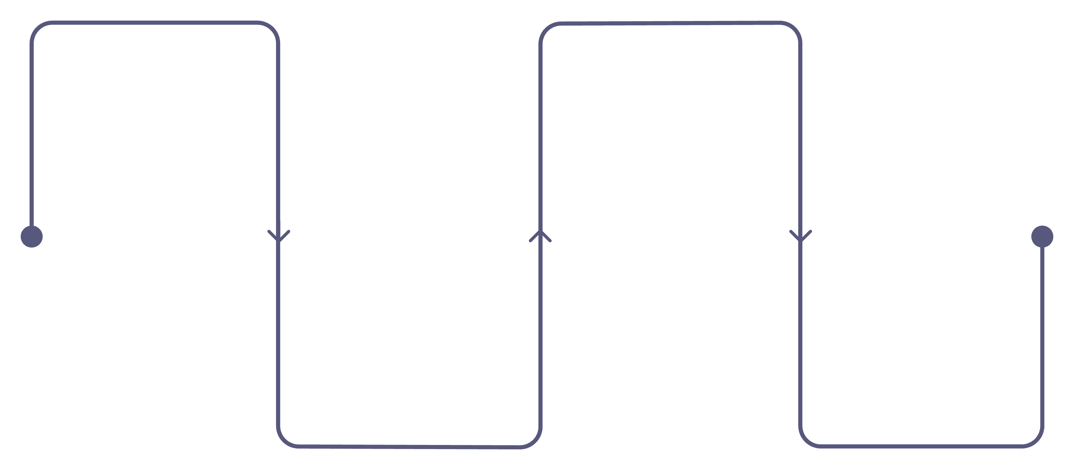
Qanday ishlaydi — 4 qadam
Nomzod ariza beradi. JanobHR saralaydi. Siz qaror qilasiz.
Ariza topshiradi
AI baholaydi
Javoblar tahlil qilib ball beradi
Nomzod botga kirib vakansiyani tanlaydi
AI suhbatlashadi
Siz tanlaysiz
JanobHR nomzodga mos savollar beradi
Saralangan nomzodlar sizga ko'rsatiladi
Sizning oldingizda yuzlab arizalar emas — qaror qabul qilishga tayyor nomzodlar turadi.

Slide 5




Har bir javob — aniq mezonlar asosida tahlil qilinadi
JanobHR nomzodning shunchaki nima deganini emas, qanday javob berganini ham baholaydi.
AI aniqlaydigan xavf signallari
Qurbon pozitsiyasi
Abstrakt javoblar
1
Muammolarda doim boshqalarni ayblash.
Aniq misol va natijasiz umumiy gaplar.
Natijadorlik
Aniq raqam, foiz yoki erishilgan natijami — yoki faqat umumiy gaplarmi?
Haddan tashqari "men"
Mavzudan chetga chiqish
Jamoaviy natijani faqat o'z hissasi sifatida ko'rsatish.
Savolga to'liq javob bermaslik yoki mavzuni o'zgartirish.
2
Mas'uliyat
Har bir nomzod uchun admin panelida yagona baho, umumiy verdict va AI izohi ko'rinadi.
Muammoni tushuntirganda o'z harakatlarini ko'rsatadimi yoki javobgarlikni boshqalarga yuklaydimi?
3
Aniqlik
Javob aniq va mazmunlimi yoki asosiy savoldan chetlashib ketadimi?

Slide 6






Istalgan lavozim uchun — bir necha daqiqada
Vakansiyani kiriting. Qolganini JanobHR tayyorlaydi. Lavozim nomi va asosiy talablarni kiriting — AI shu lavozimga mos baholash mezonlari, scorecard va suhbat savollarini avtomatik shakllantiradi.
Sotuv menejeri
Buxgalter
Sotuv natijalari, muzokara va mijoz bilan ishlash ko'nikmalari.
Aniqlik, mas'uliyat va moliyaviy jarayonlarni tushunish.
SMM mutaxassisi
Qurilish ustasi
Kontent, kreativ fikrlash va natijadorlik.
Tajriba, mas'uliyat va amaliy ko'nikmalar.
Haydovchi
Dizayner
Tajriba, intizom va xavfsizlikka munosabat.
Portfolio, kreativ fikrlash va vazifani tushunish.
Har bir lavozim uchun — alohida baholash mezonlari va savollar. JanobHR vakansiyangizga mos hiring jarayonini avtomatik tayyorlaydi.

Slide 7





To'liq nazorat — bitta joyda
Yollash jarayonining barchasi Telegram ichida. Alohida dastur o'rnatish, yangi platformaga kirish yoki murakkab sozlamalar bilan shug'ullanish shart emas.
Vakansiya yaratish
Lavozimni kiriting — JanobHR mos savollar va baholash mezonlarini taklif qiladi.
Arizalarni ko'rib chiqish
Har bir nomzodning arizasi, javoblari va AI bahosi bir joyda. Bir necha bosishda qaror qabul qiling.
Jarayonni kuzatish
Jami arizalar, saralangan, qabul qilingan va rad etilganlarni real vaqt rejimida kuzating.
Reyting va Excel
Nomzodlar AI ballari bo'yicha tartiblanadi. Kerakli ma'lumotlarni Excel formatida yuklab oling.

Slide 8

Suhbatgacha bo'lgan jarayon ham avtomatik
Nomzod saralandi. Endi uni suhbatgacha olib borish ham JanobHR zimmasida.
Sana, vaqt, manzil, mas'ul xodim va eslatmalar — barchasi avtomatik yuboriladi.
HR har bir nomzodga alohida yozib o'tirmaydi. JanobHR suhbatgacha bo'lgan jarayonni o'zi boshqaradi.
01
02
Vaqtni tanlaydi
Manzilni oladi
Admin mavjud sana va vaqtlarni belgilaydi. Nomzod o'ziga qulay vaqtni mustaqil tanlaydi.
Uchrashuv manzili lokatsiya yoki matn ko'rinishida avtomatik yuboriladi.
03
04
Mas'ul bilan bog'lanadi
Eslatma oladi
Nomzod suhbatni o'tkazadigan xodimning ismi va aloqa raqamini oladi.
Suhbat oldidan individual eslatma avtomatik yuboriladi.

Slide 9

Yollash jarayoni qanday o'zgaradi?
An'anaviy yollash va JanobHR bilan yollash o'rtasidagi farq — jarayonning o'zida.
Mezon
An'anaviy usul
JanobHR bilan
Skrining
Rezyumelarni birma-bir ko'rib chiqish
AI nomzodlarni avtomatik saralaydi
Baholash
HRning shaxsiy taassuroti va tajribasiga bog'liq
Oldindan belgilangan mezonlar asosida
Suhbatgacha
Nomzod bilan alohida yozishish va kelishish
Vaqt, manzil va eslatmalar avtomatik
Nomzod tajribasi
Javob kutish va noaniq jarayon
Darhol javob va aniq keyingi qadam
Hisobot
Qo'lda tayyorlash
Excel bir necha bosishda tayyor
HR vaqti
Takroriy ishlar ko'p
HR asosiy qarorga ko'proq vaqt ajratadi
Asosiy farq: An'anaviy usulda HR nomzodlarni saralash bilan band. JanobHR bilan HR — saralangan nomzodlar orasidan tanlaydi.

Slide 10

Yaxshi xodim — tasodif emas. Bu tizim natijasi.
JanobHR yollash jarayonini tartibli, tez va mezonlarga asoslangan qiladi.
Har bir nomzod bir xil jarayon orqali baholanadi. AI mos nomzodlarni ajratadi, muhim signallarni ko'rsatadi va yakuniy qarorni qabul qilish uchun sizga kerakli ma'lumotni beradi.
Siz esa yuzlab arizalar bilan emas — eng munosib nomzodlar bilan ishlaysiz.
Kamroq qo'lda ish
Tezroq saralash
Yaxshiroq qaror

Slide 11

Yollashni bugundan avtomatlashtiring
JanobHR'ni kompaniyangiz uchun sozlaymiz va nomzodlarni saralashni AI'ga topshiramiz.
Sizga mos yollash jarayonini sozlash uchun biz bilan bog'laning.
JANOBHR
To'g'ri xodimni toping.
Kunlab saralashni AI'ga topshiring.
Nomzodlarni avtomatik saralang, baholang va eng munosiblarini bir joyda ko'ring.
AI ASOSIDAGI ISHGA QABUL QILISH TIZIMI
TELEGRAM
TELEFON
@F45746
+998 93 857 22 23

